Slide 1
Velkommen til Superbrukerforum 4. mai 2020

Slide 2
Agenda
Nye rammeavtaler
Andre nyheter
Påminnelser
Status på arbeidet med overgangen til DFØs løsninger

Slide 3
NYE RAMMEAVTALER

Slide 4
Avtale om gjenkjøp/avhending av brukt IT-utstyr
Leverandør: 3 Step IT
Felles avtale for alle BOTT-universitetene (Bergen, Oslo, Trondheim, Tromsø)
Avtalen gir universitetene inntekter for brukt utstyr som kan videreselges, samt en sikker avhending av brukt utstyr som sikrer bærekraften
Info om implementering gis til hvert enkelt fakultet

Slide 5
Rammeavtale for kjøp av Programmering- og Utredningstjenester (Arkitekttjenester)
Leverandører:
Lerche Arkitekter AS
Arkitektskap AS
Kristin Bauck AS

Slide 6
Informasjon om gassavtalen
Dagens avtale går ut 18. juni 2020
Ny anskaffelsesprosess – forventet tildeling før sommeren
Ikke kjent om det blir bytte av leverandør
Inngått avtale med Nippon om å beholde dagens avtalebetingelser til og med 15. august 2020 for å unngå ev. bytte i sommerferien

Slide 7
Info om gassavtalen forts
Informasjon om valg av leverandør vil bli gitt så snart dette er kjent (juni)
Dersom det blir bytte av leverandør, er det svært viktig at alle følger med på informasjonen som blir gitt for å bidra til en mest mulig strømlinjeformet prosess. Det vil i så fall bli snakk om en gradvis overgang mht. avhending av flasker
Informasjon vil legges på dagens avtaleside, inntil ny avtale trer i kraft og sendes på epost til kontaktpersoner som vi har registrert i forbindelse med flasketelling og andre gassrelaterte aktiviteter.

Slide 8
Gass – resultat spørreundersøkelse
44 kundenumre har svart på undersøkelsen – utgjør 70% av aktive gasskunder. De som har svart «ikke relevant» er tatt ut av %-grunnlaget på spørsmålene. Noen besvarelser med mange kundenumre.
Notes:
84% ønsker ikke bytte av leverandør, 11% er nøytrale og 5% ønsker bytte.
De 5% to kundenumre. Nøytral/kommer ikke alltid når den skal. Misfornøyd med service og evne til å rette, men sier ikke hva som er problemet. Uttaler at prisene på spesialgass er altfor høye.
LIN: 4% er 1 kundenummer
Tørris: 7% er 1 kundenummer
Spesialgass: 3% er 1 kundenummer
Andre gasser: 5% er 2 kundenumre
Kundeservice/fakturering: 2% er 1 kundenummer
Kompetanse: 3% er 1 kundenummer
Avvik: 4% er 1 kundenummer

Slide 9
ANDRE NYHETER OG PÅMINNELSER

Slide 10
Revisjon av UiOs anskaffelsesstrategi og etiske retningslinjer
Anskaffelsesstrategi og etisk regelverk er under revisjon
Anskaffelsesstrategien denne perioden
Etiske retningslinjer

Slide 11
Endringer på mobilabonnement
Behov for endringer i abonnementet må godkjennes av nærmeste BDM
Informasjon om hvordan man endrer: https://www.uio.no/for-ansatte/drift/telefoni/mobil-abonnement.html
Spørsmål om mobilabonnement: mobilabonnement@admin.uio.no

Slide 12
Varemottak i Korona-tider
Alle leverandører er tilskrevet og bedt om å gå i dialog med den som har opprettet bestilling for å bli enig om videre prosess for den enkelte bestilling (annullering, utsettelse el.l).
Leverandører som skal levere produkter av kritisk karakter (for eksempel flytende gasser, kjemikalier o.l.), er bedt om å prioritere disse og få avklart så fort som mulig hvordan eventuelt dekning av leveringsbehov kan organiseres.
UiOs fakulteter, museer og andre enheter må selv ta ansvar for å bemanne varemottak ved nødvendige og kritiske leveranser.

Slide 13
Varemottak i Korona-tider forts.
Mulighet for levering av MAC og mobilt utstyr (mobil, nettbrett og dertil tilleggsutstyr) fra Atea til nærmeste postkontor:
https://www.uio.no/for-ansatte/arbeidsstotte/innkjop/aktuelt/2020/mars/nytt-om-leveringer-fra-atea.html
Mulighet for levering til Budsentralen
https://www.uio.no/for-ansatte/drift/post/

Slide 14
Varemottak i Korona-tider forts.
Finansdepartementet har kommet med midlertidige unntak fra bestemmelser om økonomistyring i staten for at betaling til leverandører kan skje før forfall.
Hensikten er å avhjelpe likviditetsutfordringer for private leverandører til staten ved å legge til rette for raskere og førtidig utbetaling til disse.
UiO har lagt til rette for raskere utbetaling til våre leverandører
Viktig med varemottak så raskt som mulig etter at vare eller tjeneste er mottatt, slik at faktura kan matches og utbetales til leverandør raskest mulig.

Slide 15
Spesialfrakt fra World Courier
På grunn av covid-19-pandemien påløper det en midlertidig tilleggskostnad på visse tjenester fra World Courier
Det midlertidige tillegget innføres fra 20. april, og vil være som følger:
6,5 % på eksisterende base-, overvekt- og kilometerpris.
Tillegget vil fremkomme som egen varelinje på faktura som "Security/Covid/Fuel"

Slide 16
Prisøkning fra Staples
På grunn av Korona-situasjonen har Staples økt prisen gjeldende fra 27. april til 30. juni (eventuelt 30. august)
Månedlig valutajustering for valutaeksponerte varer
Månedlig justering for dokumenterte og ekstraordinære prisendringer

Slide 17
Status på arbeidet med overgangen til DFØs løsninger
Lokalt innføringsansvarlige (LIA) på alle enheter er oppnevnt
LIA er bindeleddet mellom prosjektet og enhetene når det gjelder planlegging og gjennomføring av kommunikasjon, opplæring, og forvaltning av brukerstøtte, nye rutiner og prosesser i forbindelse med overgang til nye løsninger

Slide 18
De største endringene i behov til betalingsprosessen:
Ingen brukere skal ha tilgang kun til bestillingssystemet eller kun til fakturabehandlersystemet
Bestiller-rollen = Mottak behovsinnmelding, bestilling, varemottak og avviksbehandling i fakturabehandlersystemet

Slide 19
Viktige tidsfrister
Høsten 2020
Være à jour med fakturaer på sirkulasjon til enhver tid
Hovedregler
Siste frist for godkjenning av inngående faktura 21.12.2020
Fra xx.12.20 sendes alle inngående fakturaer direkte inn i nytt system (gjelder både e-faktura og det jobbes med en løsning for pdf-fakturaer)

Slide 20
Viktige tidsfrister
Rydde i gamle bestillinger som ligger åpne uten varemottak/match mot faktura
Frist: 31.10.2020
Hovedregel bestillinger
Siste frist for bestillinger 15.11.2020
Det vil være rutiner for nødvendige unntak

Slide 21
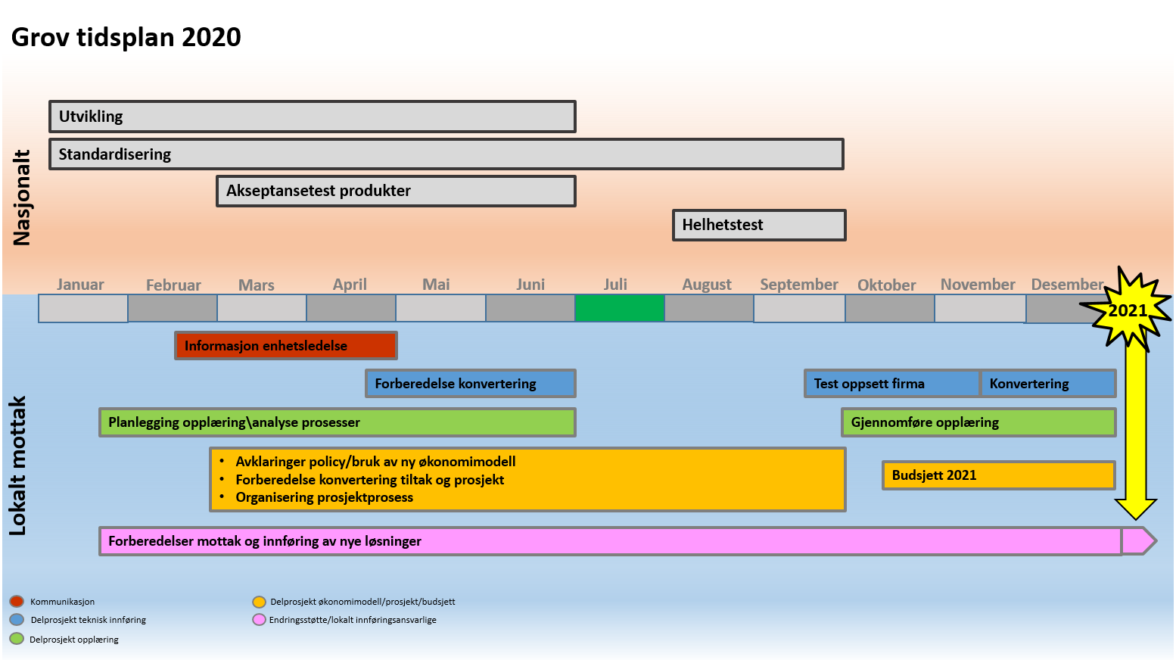

Slide 22
Mulig forsinkelse
På grunn av Korona-situasjonen er det satt i gang utredning på konsekvenser av en eventuell utsettelse av oppstart til 1. mai 2021
Informasjon resultatet av utredningen gis i linjen

Slide 23
Spørsmål? Innspill?

